Slide 1
Língua inglesa
CONJUNTO 1
6º ano

Slide 2
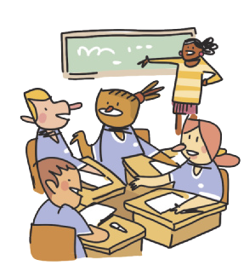
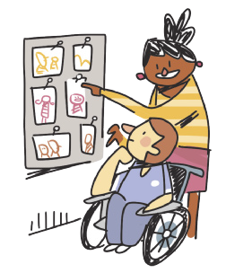
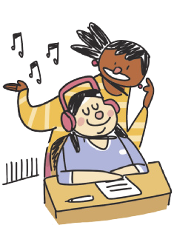
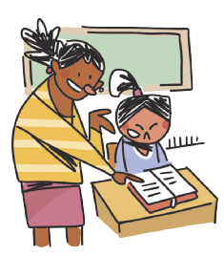
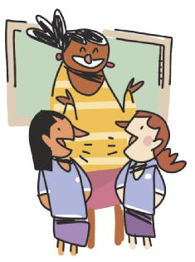
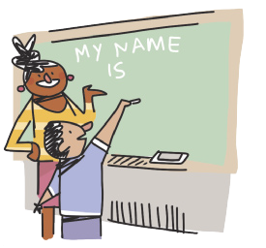
CLASSROOM LANGUAGE
WORK in groups.
LOOK at the photos.
READ the text.
LISTEN to the song.
ILUSTRAÇÕES: GALVÃO BERTAZZI
WRITE your name on the board.
TALK to your classmate.

Slide 3
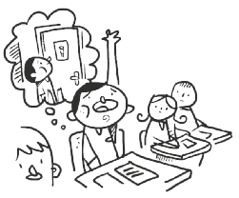
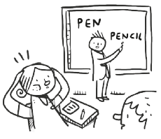
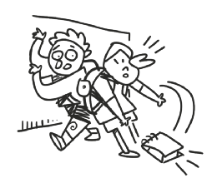
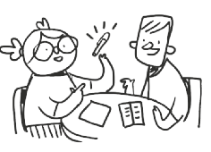
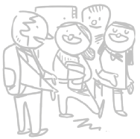
CLASSROOM LANGUAGE
May I go to the toilet?
I don’t understand.
I’m sorry.
How do you say “caneta” in English?
Excuse me.
ILUSTRAÇÕES: GALVÃO BERTAZZI

Slide 4
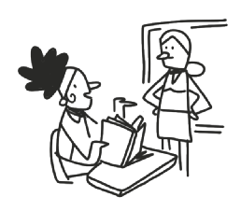
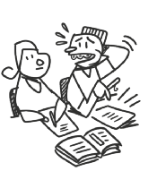
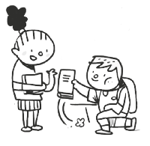
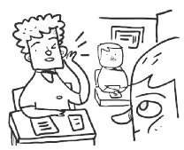
CLASSROOM LANGUAGE
What page?
Can you help me, please?
Thank you.
Can you repeat that, please?
ILUSTRAÇÕES: GALVÃO BERTAZZI

Slide 5
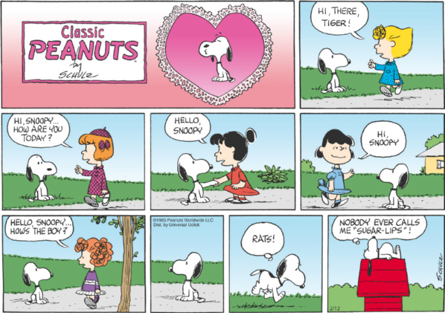
UNIT 1
PEANUTS, CHARLES SCHULZ © 1965 PEANUTS
WORLDWIDE LLC / DIST. BY ANDREWS MCMEEL SYNDICATION
TIP
Ao ler histórias em
quadrinhos, observe
as relações entre os
elementos verbais e
não verbais.
SCHULZ, Charles. The complete Peanuts 1965-1966. Seattle: Fantagraphics Books, 2013.

Slide 6
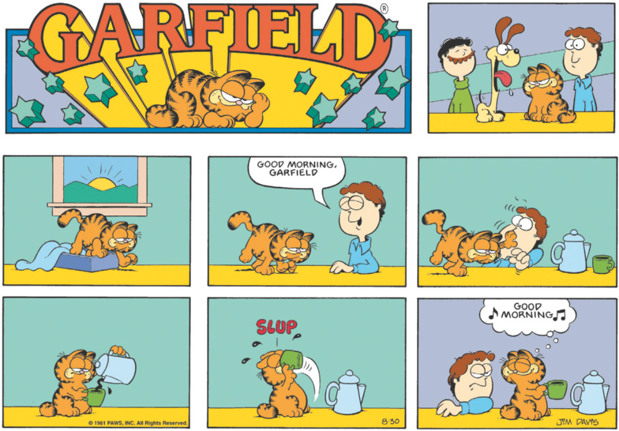
UNIT 1
GARFIELD, JIM DAVIS © 1981 PAWS, INC. ALL RIGHTS
RESERVED / DIST. BY ANDREWS MCMEEL SYNDICATION
TIP
Apoie-se em palavras parecidas com o português (television, temptation) para fazer previsões sobre o texto e compreendê-lo.
Tome cuidado com palavras que têm forma semelhante ao português, mas significados
diferentes. Late, por exemplo, parece uma forma do verbo “latir” em português, mas, em
inglês, na tirinha, significa “tarde”.
DAVIS, Jim. Garfield. 2022. Disponível em: www.gocomics.com/garfield/1981/08/30. Acesso em: 16 maio 2022.
PEANUTS, CHARLES SCHULZ © 1965
PEANUTS WORLDWIDE LLC / DIST. BY
ANDREWS MCMEEL SYNDICATION
SCHULZ, Charles. The complete Peanuts 1965-1966. Seattle: Fantagraphics Books, 2013.

Slide 7
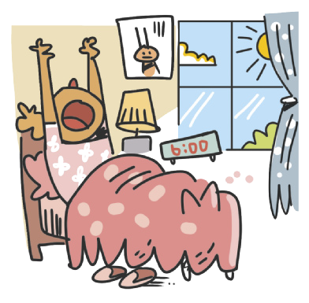
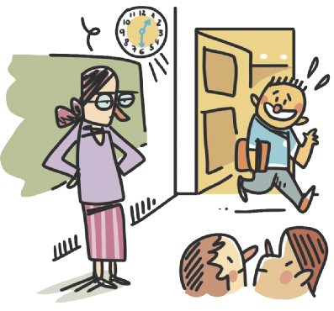
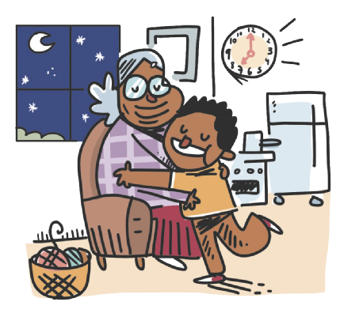
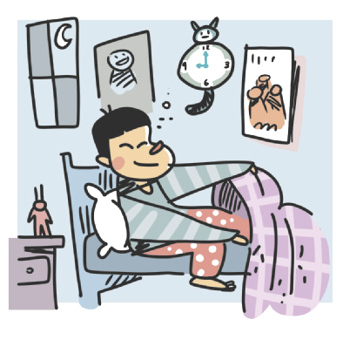
Unit 1
Good morning
Good afternoon
LANGUAGE NOTE
In the evening, we use good evening to say hello to a person.
In the evening, we use good night to say goodbye to a person.
ILUSTRAÇÕES: GALVÃO BERTAZZI
Good evening
Good night

Slide 8
Unit 1
TIP
Em inglês, assim como
em português, alguns
termos são mais usados
em determinados
lugares. A expressão
G’day, por exemplo,
é muito utilizada na
Austrália e na Nova
Zelândia.
THINK ABOUT IT!
O cartaz está em um site em que os usuários publicam cartazes com a expressão Keep calm. Na sua opinião, qual é o significado de mate no texto?
KEEPCALMS.COM
CHIZZ. Keep calm and g'day mate! 2009-2022. Disponível em: https://keepcalms.com/n/keep-calmand-g-day-mate-2/. Acesso em: 16 maio 2022.
LANGUAGE NOTE
G’day = Good day

Slide 9
UNIT 1
I am
He is
She is
It is
We are
You are
You are
They are
= I’m
= He’s
= She’s
= It’s
= We’re
= You’re
= You’re
= They’re
VERB TO BE: AFFIRMATIVE FORM
TIP
As formas verbais contraídas, tais como I’m, He’s, She’s, It’s, We’re, They’re, são usadas na linguagem coloquial, como em conversas entre amigos, tirinhas etc.

Slide 10
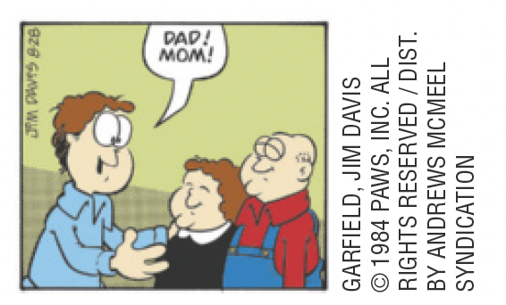
Unit 1
They’re
Mr. and Mrs. Arbuckle.
LANGUAGE NOTE
Pronomes de tratamento:
Mr. = para homens (solteiros ou casados)
Ms. = para mulheres (solteiras ou casadas)
Mrs. = para mulheres casadas
Miss = para mulheres solteiras

Slide 11
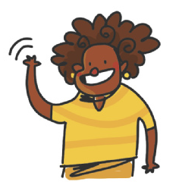
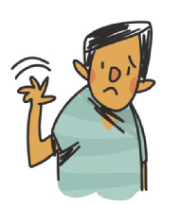
VOCABULARY CORNER
SAYING HELLO:
SAYING GOODBYE:
ILUSTRAÇÕES: GALVÃO BERTAZZI
Unit 1:
GREETINGS AND FAREWELLS
Hi.
Hi, there.
Hiya.
Bye.
Bye bye.
See you./See ya.

Slide 12
LANGUAGE REFERENCE
Unit 1:
Subject pronouns

Slide 13
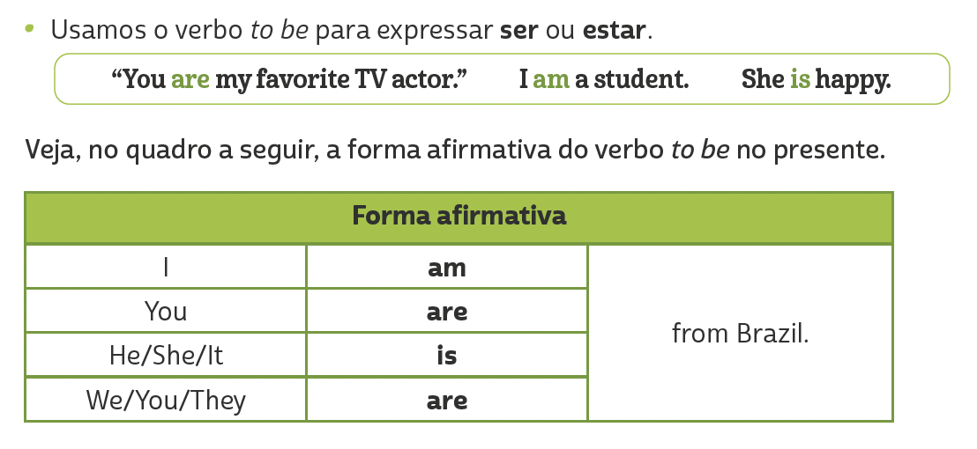
LANGUAGE REFERENCE
Unit 1:
VERB TO BE: AFFIRMATIVE FORM

